Slide 1

密钥分配和用户认证
何高峰
南京邮电大学
Email：hegaofeng@njupt.edu.cn
1
1

Slide 2
第 4 章 密钥分配和用户认证
4.1
基于对称加密的密钥分配
4.2
Kerberos
4.3
基于非对称加密的密钥分配
4.4
X.509 证书
4.5
公钥基础设施
4.6
联合身份管理

Slide 3
第 4 章 密钥分配和用户认证
4.1
基于对称加密的密钥分配
4.2
Kerberos
4.3
基于非对称加密的密钥分配
4.4
X.509 证书
4.5
公钥基础设施
4.6
联合身份管理

Slide 4
引 言
目前，大部分加密算法都已经公开了，像AES和RSA等加密算法甚至作为国际标准来推行。因此明文的保密在相当大的程度上依赖于密钥的保密
在现实世界里，密钥的分配与管理一直是密码学领域较为困难的部分。设计安全的密钥算法和协议是不容易的，但可以依靠大量的学术研究。相对来说，对密钥进行保密更加困难。因而，如何安全可靠、迅速高效地分配密钥一直是密码学领域的重要问题！
Notes:
基于对称加密的密钥分配和基于非对称

Slide 5
4.1 基于对称加密的密钥分配
1. 密钥分配的基本方法
2. 密钥分配的一个实例
3. 密钥的分层控制
4. 会话密钥的有效期

Slide 6
4.1 基于对称加密的密钥分配
1. 密钥分配的基本方法
2. 密钥分配的一个实例
3. 密钥的分层控制
4. 会话密钥的有效期
5. 无中心的密钥控制
6. 密钥的控制使用

Slide 7
1.密钥分配的基本方法
两个用户（主机、进程、应用程序）在用单钥密码体制进行保密通信时
首先必须有一个共享的秘密密钥
为防止攻击者得到密钥，还必须时常更新密钥
因此，密码系统的强度依赖于密钥分配技术

Slide 8
1.密钥分配的基本方法
两个用户A和B获得共享密钥的方法有4种：
密钥由A选取并通过物理手段发送给B
密钥由第三方选取并通过物理手段发送给A和B
如果A、B事先已有一密钥，则其中一方选取新密钥后，用已有的密钥加密新密钥并发送给另一方
如果A和B与第三方C分别有一保密信道，则C为A、B选取密钥后，分别在两个保密信道上发送给A、B

Slide 9
1.密钥分配的基本方法
第1和第2种方法称为人工发送
在通信网中，若只有个别用户想进行保密通信，密钥的人工发送还是可行的。然而如果所有用户都要求支持加密服务，则任意一对希望通信的用户都必须有一共享密钥。
若有n个用户，则密钥数目为n(n-1)/2。因此当n很大时，密钥分配的代价非常大，密钥的人工发送是不可行的

Slide 10
1.密钥分配的基本方法
对于第3种方法
攻击者一旦获得一个密钥就可获取以后所有的密钥
对所有用户分配初始密钥时，手工完成，代价仍然很大

Slide 11
1.密钥分配的基本方法
第4种方法比较常用
用到两种类型的密钥
会话密钥(session key )
建立一条逻辑连接(例如， 虚电路）
所用用户数据都使用一个一次性的会话密钥加密
连接结束时， 会话密钥被销毁
永久密钥( permanent key)
永久密钥在实体之间用于分发会话密钥的目的

Slide 12
1.密钥分配的基本方法
第4种方法比较常用
需要一个密钥分发中心( key distribution center, KDC )
KDC 判断哪些系统允许相互通信
当两个系统被允许建立连接时， KDC就为这条连接提供一个一次性会话密钥

Slide 13
1.密钥分配的基本方法
操作过程
第三方通常是一个负责为用户分配密钥的密钥分配中心(KDC)
每一用户必须和密钥分配中心有一个共享密钥，称为主密钥。（可通过第二种方法）
通过主密钥分配给一对用户的密钥k_{s}称为会话密钥，用于本对用户之间的保密通信
通信完成后，会话密钥即被销毁。如上所述，如果用户数为n，则会话密钥数为n(n-1)/2。但主密钥数却只需n个，所以主密钥可通过物理手段发送

Slide 14
2.密钥分配的一个实例
如图：假定两个用户A、B分别与密钥分配中心有一个共享的主密钥K_{A}和K_{B}，A希望与B建立一个共享的一次性会话密钥，可通过以下几步来完成：
A向KDC发出会话密钥请求（1步）
表示请求的消息由两个数据项组成: 第1项Request是A和B的身份
第2项是这次业务的惟一识别符N₁，称为一次性随机数，可以是时戳、计数器或随机数
每次的N₁都应不同，且为防止假冒，应使敌手对N₁难以猜测。因此用随机数作为这个识别符最为合适。

Slide 15
2.密钥分配的一个实例

Slide 16
2.密钥分配的一个实例
KDC为A的请求发出应答（2步）
应答由K_{A}加密，只有A能成功解密，且A可相信这一消息的确是由KDC 发出的
消息中包括A希望得到的两项内容
一次性会话密钥K_{S}；
A在1步中发出的请求，包括一次性随机数N₁，目的是使A将收到的应答与发出的请求相比较，看是否匹配
A能验证自己发出的请求在被KDC收到之前，是否被他人篡改
A还能根据一次性随机数相信收到的应答不是重放的过去的应答
消息中还有B希望得到的两项内容
一次性会话密钥K_{S}；
A的身份（例如A的网络地址）ID_{A}。
这两项由K_{B}加密，将由A转发给B，以建立A、B之间的连接
并用于向B证明A的身份

Slide 17
2.密钥分配的一个实例

Slide 18
2.密钥分配的一个实例
A存储会话密钥K_{S}，并向B转发E_{KB}[K_{S}‖ID_{A}] （3步）
因为转发的是由K_{B}加密后的密文，所以转发过程不会被窃听
B收到后，可得会话密钥K_{S}，并从ID_{A}可知另一方是A，而且还从E_{KB}知道K_{S}的确来自KDC
这一步完成后，会话密钥就安全地分配给了A、B。然而还能继续以下两步工作：
B用会话密钥K_{S}加密另一个一次性随机数N₂，并将加密结果发送给A（4步）
A以f(N₂)作为对B的应答，其中f是对N₂进行某种变换(例如加1)的函数，并将应答用会话密钥加密后发送给B（5步）
这两步可使B相信第3步收到的消息不是一个重放
注意： 第3步就已完成密钥分配，第4、5两步结合第3步执行的是认证功能

Slide 19
2.密钥分配的一个实例：思考
上述协议安全吗？为什么？
网络安全协议分析的抓手：
真实性
新鲜性
前后关联性
必要非充分条件！！！

Slide 20
3.密钥的分层控制
网络中如果用户数目非常多且分布的地域非常广，则需要使用多个KDC的分层结构
在每个小范围（如一个LAN或一个建筑物）内，都建立一个本地KDC。同一范围的用户在进行保密通信时，由本地KDC为他们分配密钥
若两个不同范围用户想获得共享密钥，则可通过各自的本地KDC，而两个本地KDC的沟通又需经过一个全局KDC，这样就建立了两层KDC
根据网络中用户的数目及分布的地域，可建立3层或多层KDC
分层结构可减少主密钥的分布，因为大多数主密钥是在本地KDC和本地用户之间共享
分层结构可将虚假KDC的危害限制到一局部区域，但会降低信任度

Slide 21
4.会话密钥的有效期
会话密钥更换得越频繁，系统的安全性就越高
敌手即使获得一个会话密钥，也只能获得很少的密文
但会话密钥更换得太频繁，又将延迟用户之间的交换，同时还造成网络负担
所以在决定会话密钥的有效期时，应权衡矛盾的两个方面
对面向连接的协议(如TCP)
在连接未建立前或断开时，会话密钥的有效期可以很长。而每次建立连接时，都应使用新的会话密钥。如果逻辑连接的时间很长，则应定期更换会话密钥

Slide 22
4.会话密钥的有效期
无连接协议(如用户数据报协议UDP)
无法明确地决定更换密钥的频率
为安全起见，用户每进行一次交换，都用新的会话密钥
然而这又失去了无连接协议主要的优势，即对每个业务都有最少的费用和最短的延迟
比较好的方案是在某一固定周期内或对一定数目的业务使用同一会话密钥

Slide 23

5.无中心的密钥控制
用密钥分配中心为用户分配密钥时，要求所有用户都信任KDC，同时还要求对KDC加以保护。如果密钥的分配是无中心的，则不必有以上两个要求
然而如果每个用户都能和自己想与之建立联系的另一用户安全地通信，则对有n个用户的网络来说，主密钥应多达n(n-1)/2个
当n很大时，这种方案无实用价值
但在整个网络的局部范围却非常有用

Slide 24
5.无中心的密钥控制
无中心的密钥分配时，两个用户A和B建立会话密钥需经过以下3步：
A向B发出建立会话密钥的请求和一个一次性随机数N₁
B用与A共享的主密钥MK_{m}对应答的消息加密，并发送给A
应答的消息中有B选取的会话密钥K_{S}、B的身份ID_{B}、f(N₁)和另一个一次性随机数N₂
A使用新建立的会话密钥K_{S}对f(N₂)加密后返回给B

Slide 25
6.密钥的控制使用
密钥可根据其不同用途分为会话密钥和主密钥两种类型
会话密钥又称为数据加密密钥
主密钥又称为密钥加密密钥
由于密钥用途不同，对密钥的使用方式也希望加以某种控制
如果主密钥泄露了，则相应的会话密钥也将泄露，因此主密钥的安全性应高于会话密钥的安全性
一般在密钥分配中心以及终端系统中主密钥都是物理上安全的
如果把主密钥当作会话密钥注入加密设备，则其安全性则降低

Slide 26
6.密钥的控制使用
单钥体制中的密钥控制技术有以下两种:
(1) 密钥标签
用于DES的密钥控制，将DES的64比特密钥中的8个校验位作为控制使用这一密钥的标签。标签中各比特的含义为：
一个比特表示是会话密钥还是主密钥
一个比特表示是否能用于加密
一个比特表示是否能用于解密
其他比特无特定含义，留待以后使用
标签在密钥中，在分配密钥时，标签与密钥一起被加密，因此可对标签起到保护作用。本方案的缺点：
标签的长度被限制为8比特，限制了灵活性和功能
标签是以密文形式传送，只有解密后才能使用，限制了对密钥使用的控制方式

Slide 27
6.密钥的控制使用
(2) 控制矢量
对每一会话密钥都指定了一个相应的控制矢量，控制矢量分为若干字段，分别用于说明在不同情况下密钥是被允许使用还是不被允许使用，且控制矢量的长度可变
控制矢量是在KDC产生密钥时加在密钥之中的

Slide 28
6.密钥的控制使用
首先由一杂凑函数将控制矢量压缩到与加密密钥等长，然后与主密钥异或后作为加密会话密钥的密钥，即：
H=h(CV); K_{in}=K_{m}⊕H; K_{out}=E_{Km⊕H}[K_{S}]
其中CV是控制矢量，h是杂凑函数，K_{m}是主密钥，K_{S}是会话密钥
会话密钥的恢复过程表示为:
K_{S}=D_{Km⊕H}[E_{Km⊕H} [K_{S}]]
KDC向用户发送会话密钥时，同时以明文形式发送控制矢量
用户只有使用与KDC共享的主密钥以及KDC发送来的控制矢量才能恢复会话密钥，因此必须保留会话密钥和它的控制矢量之间的对应关系
与使用8比特的密钥标签相比，控制矢量有两个优点:
控制矢量的长度无限制，可对密钥的使用施加任意复杂的控制
控制矢量始终以明文形式存在，可在任一阶段对密钥的使用施加控制

Slide 29
KDC自动密钥分发方法提供了允许大量终端用户访问大量主机以及主机间交换数据所需要的灵活性和动态特性
实现这一方法最广泛的一种应用是Kerberos

Slide 30
第 4 章 密钥分配和用户认证
4.1
基于对称加密的密钥分配
4.2
Kerberos
4.3
基于非对称加密的密钥分配
4.4
X.509 证书
4.5
公钥基础设施
4.6
联合身份管理

Slide 31

引言
Kerberos: MIT的Athena计划的一部分。
Greek Kerberos: 希腊神话故事中一种三个头的狗，还有一个蛇形尾巴。是地狱之门的守卫。
Modern Kerberos:
意指有三个组成部分的网络之门的保卫者。
“三头”包括：
认证(authentication)
簿记(accounting)
审计(audit)

Slide 32
分布式系统面临的安全问题
在一个开放的分布式网络环境中，用户通过工作站访问服务器上提供的服务。
服务器应能够限制非授权用户的访问并能够认证对服务的请求。
工作站不能够被网络服务所信任其能够正确地认定用户，即工作站存在三种威胁。

Slide 33
分布式系统面临的安全问题
工作站不能够被网络服务所信任，不能够正确地认定用户，即工作站存在三种威胁
一个工作站上一个用户可能冒充另一个用户操作；
一个用户可能改变一个工作站的网络地址，从而冒充另一台工作站工作；
一个用户可能窃听他人的信息交换，并用重放攻击获得对一个服务器的访问权或中断服务器的运行。

Slide 34
Kerberos要解决的问题
所有上述问题可以归结为一个非授权用户能够获得其无权访问的服务或数据。
不是为每一个服务器构造一个身份认证协议，Kerberos提供一个中心认证服务器，提供用户到服务器和服务器到用户的认证服务。
Kerberos采用传统加密算法（无公钥体制）。
Kerberos Version4和Version5 (RFC1510)。

Slide 35
Kerberos系统应满足的要求
安全: 网络窃听者不能获得必要信息以假冒其它用户；Kerberos应足够强壮以至于潜在的敌人无法找到它的弱点连接。
可靠: Kerberos应高度可靠，并且应借助于一 个分布式服务器体系结构，使得一个系统能够备份另一个系统。
透明: 理想情况下，用户除了要求输入口令以外应感觉不到认证的发生。
可伸缩: 系统应能够支持大数量的客户和服务器。

Slide 36
4.2.1 Kerberos 基本原理
有专门服务器提供认证服务
用户想要访问资源服务器：
跟认证服务器交互，提供自己的用户名和口令
认证通过，认证服务器颁发一个票据给用户
用户拿着票据，去访问资源服务器
资源服务器验证票据，通过则允许访问
认证的同时，产生会话密钥

Slide 37
4.2.1 Kerberos 版本4
Kerberos 版本4 在一个协议中利用DES 来提供认证服务
从整体看这个协议，很多部分似乎没有存在的必要
采用Bill Bryant 在雅典娜计划中使用的策略[BRYA88]
首先来看几个假定的会话
进而建立起整个协议
为解决前一个对话中暴露出来的安全漏洞，每个后续对话都增加了复杂性
Notes:
雅典娜计划：雅典娜计划是MIT、DEC以及IBM的一个联合工程，历时八年，于1991年6月30日告一段落。该工程意图建立一个计算机环境，容纳多达一万台工作站，以及各种硬件。用户可以访问其中的任何工作站，存取任何文件、程序，但在用户界面以及服务传递上，看起来不会有大的区别。这个工程产生了许多现在被广为使用的技术，比如X Window System、Kerberos。

Slide 38
Kerberos Terms
Terms:
C = Client 客户端模块
AS = authentication server 身份验证服务器
V = server 服务器
IDc = identifier of user on C 用户对C的标识符
IDv = identifier of V V的标识符
Pc = password of user on C 用户在C上的口令
ADc = network address of C C的网络地址
Kv = secret encryption key shared by AS and V AS和V共享的保密加密密钥
TS = timestamp 时间戳
|| = concatenation 连接

Slide 39
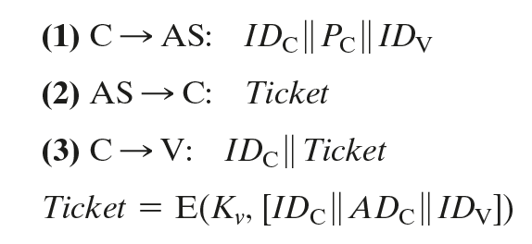
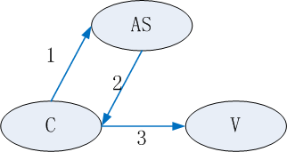
一个简单认证协议
引入认证服务器
（1）客户端模块C向认证服务器AS发送请求访问服务器V，请求信息包括了用户ID（IDc）、服务器ID(IDv)、用户口令(Pc)
（3） AS验证用户身份为合法并拥有访问服务器的权限则创建一个包含用户ID、用户网络地址、服务器ID的票据（ticket），并用AS与V共享的密钥加密，发送给C。由于票据被加密，C不可能修改或伪造ticket内容
（3） C向V发送包含C的ID和票据（ticket）的消息，如果通过验证，则C为合法用户，V向C提供服务

Slide 40
简单认证协议的两个问题
票据重用问题，每次使用服务（电子邮件、ftp）都需要申请新的票据。希望能够存储票据，用户在多次访问同一个服务器时可以使用相同的票据
解决办法：采用票据授权服务器（ ticket-granting server ，TGS），用于验证客户端用户身份，在一定时间内tgs一直有效。每次使用新的服务器时，不用重新进行客户端身份验证，只需申请服务票据即可
用户口令明文传输问题：不安全

Slide 41
更安全的认证协议
引入避免明文传输密钥的方案和一个称为票据授权服务器(Ticket-Granting Server. TGS) 的新服务器
客户端将用户ID、TGS标识发送给AS，申请获取票据授权票据（tickettgs）
AS用一个从用户口令得到的密钥加密票据（tickettgs）发送给C，用户输入口令，生成解密密钥后，恢复并保存票据授权票据（tickettgs）
每当用户申请一项新的服务，C用票据授权票据（tickettgs）向TGS发出申请，由TGS授予一个访问特定服务的授权票据（ticket）

Slide 42
更安全的认证协议
第一步： Once per user logon session(每个用户仅一次登录会话)
(1) C->AS IDc||ID_{tgs} 客户端申请票据授权票据
(2) AS->C E [k_{c}，Ticket_{tgs}]
Kc:从用户口令生成的密钥。
Ticket_{tgs}=E [k_{tgs}，IDc||ADc||ID_{tgs}||TS1||Lifetime1]，保存在客户端。票据授权票据用于证明用户身份，可以重复使用。
TGS: Ticket-Granting Server 票据授予服务器。K_{tgs}是AS与TGS共享的密钥，防止tickettgs被其他人伪造。

Slide 43
更安全的认证协议
第二步： Once per type of service:( 每种服务类型)
C->TGS IDc||ID_{v}||Ticket_{tgs}
TGS->C Ticket_{v} （服务授权票据）
Ticket_{tgs}=E [k_{tgs}，IDc||ADc||ID_{tgs}||TS1||Lifetime1]
Ticket_{v}=E [k_{v}，IDc||ADc||ID_{v}||TS2||Lifetime2]
TGS服务器解密验证客户端发送的Ticket_{tgs}是否合法
在有效期内，客户可以使用同一服务授权票据ticket_{v}访问同一个服务器。密钥K_{v}由TGS与服务器共享

Slide 44
更安全的认证协议
第三步：Once per service session（每次服务会话仅一次）:
C->V IDc||Ticket_{v}
服务器对Ticket_{v}解密验证客户端用户的合法性和访问权限

Slide 45
更安全的认证协议
票据授权票据是可重用的。
为了防止攻击者假冒合法用户欺骗TGS，票据授权票据应包含带有日期和时间的时间戳（TS），以及票据合法使用时间如8小时的生命期（lifetime）。
票据授权票据是被仅有AS和TGS知道的密钥加密，防止其他人对该票据非法篡改。另外，该票据还被客户端用户口令的密钥再加密，这样只有该用户可以恢复该票据。
服务授权票据和票据授权票据结构是相同的，也包含时间戳和生命期。

Slide 46
更安全认证会话的问题
票据重放攻击
生存期太短对用户造成不便，太长不安全
TGS应能够证实票据使用者与票据所有者的一致性
解决办法：AS为客户端和TGS提供一条秘密信息，即AS为他们生成一对会话密钥Kc,tgs
服务器应向客户端用户证明自己的身份
如果服务器没有认证则可能攻击者会假冒服务器

Slide 47
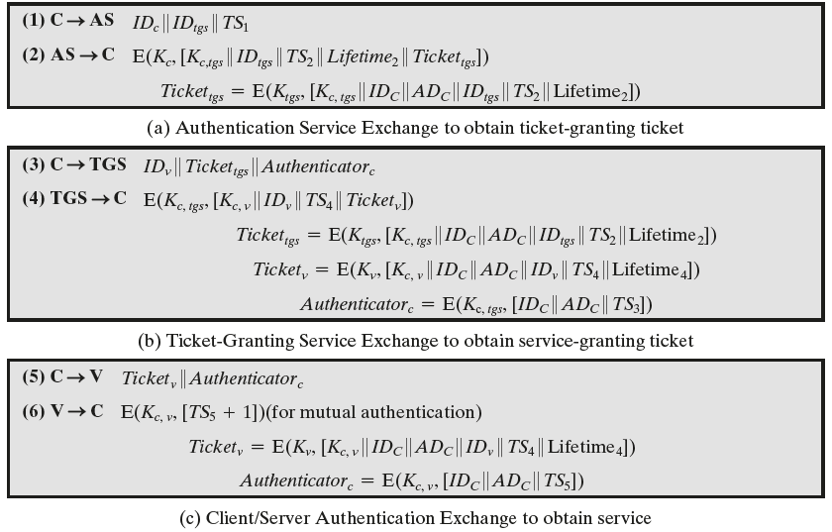
Overview of Kerberos V4

Slide 48
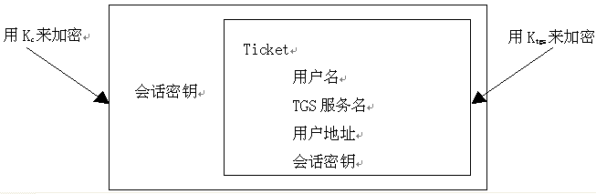
Kerberos 4 消息交换
第一步：服务认证交换：获取票据授权票据
AS发送会话密钥Kc, tgs给客户端C，该密钥表示C和TGS共享的会话密钥。同时还包含时间戳（TS1）。然后再用用户口令生成的密钥Kc对整个消息进行加密。Ticket_{tgs}是票据授权票据。
(1) C → AS ：ID_{C}‖ID_{tgs}‖TS₁
(2) AS → C ：E [K_{c}，K_{C,tgs}‖ID_{tgs}‖TS₂‖LT₂‖Ticket_{tgs} ]
其中：Ticket_{tgs} = E [K_{tgs} ，K_{C,tgs}‖ID_{C}‖AD_{C}‖ID_{tgs}‖TS₂‖LT₂]

Slide 49
Kerberos 4 消息交换
第一步：服务认证交换：获取票据授权票据
(1) C → AS ：ID_{C}‖ID_{tgs}‖TS₁
(2) AS → C ：E [K_{c}，K_{C,tgs}‖ID_{tgs}‖TS₂‖LT₂‖Ticket_{tgs} ]
其中：Ticket_{tgs} = E [K_{tgs} ，K_{C,tgs}‖ID_{C}‖AD_{C}‖ID_{tgs}‖TS₂‖LT₂]
新鲜性：
真实性：
前后关联性：
时间戳TS1、TS2以及生命周期LT2
密钥K_{c}
ID_{tgs}

Slide 50
Kerberos 4 消息交换
服务授权票据交换：获取服务授权票据
消息(3) 中C还发送了一条认证消息(Authenticator) 包含用户ID、网络地址、时间戳，此认证消息的含义是“在TS3时刻，ADc使用K_{c,tgs}”，只使用一次且生命期很短。认证消息可以证明用户身份
(3) C → TGS ：ID_{v}‖Ticket_{tgs}‖Authenticator_{C}
(4) TGS → C ：E [K_{c,tgs}， K_{C,v}‖ID_{v}‖TS₄‖Ticket_{v} ]
其中：
Ticket_{tgs} = E [K_{tgs}， K_{C,tgs}‖ID_{C}‖AD_{C}‖ID_{tgs}‖TS₂‖LT₂]
Ticket_{v} = E [K_{v} ， K_{C,v}‖ID_{C}‖AD_{C}‖ID_{v}‖TS₄‖LT₄]
Authenticator_{C} = E [K_{C,tgs}， ID_{C}‖AD_{C}‖TS₃]

Slide 51
Kerberos 4 消息交换
服务授权票据交换：获取服
(3) C → TGS ：ID_{v}‖Ticket_{tgs}‖Authenticator_{C}
(4) TGS → C ：E [K_{c,tgs}， K_{C,v}‖ID_{v}‖TS₄‖Ticket_{v} ]
其中：
Ticket_{tgs} = E [K_{tgs}， K_{C,tgs}‖ID_{C}‖AD_{C}‖ID_{tgs}‖TS₂‖LT₂]
Ticket_{v} = E [K_{v} ， K_{C,v}‖ID_{C}‖AD_{C}‖ID_{v}‖TS₄‖LT₄]
Authenticator_{C} = E [K_{c,tgs}， ID_{C}‖AD_{C}‖TS₃]
TGS为什么相信C是一个合法用户？

Slide 52
Kerberos 4 消息交换
客户/服务器认证交换：获取服务
消息(5)中C也提供了一个认证消息(Authenticator_{c}) 。消息(6)表示客户端对服务器的认证。返回的时间戳为认证消息时间戳加1，并用会话密钥加密。
(5) C → V ：Ticket_{v}‖Authenticator_{C}
(6) V → C ：E [K_{C,v}，TS₅ + 1]
其中：
Ticket_{v} = E[K_{v} ， K_{C,v}‖ID_{C}‖AD_{C}‖ID_{v}‖TS₄‖LT₄]
Authenticator_{C} = E [K_{C,v}， ID_{C}‖AD_{C}‖TS₅]

Slide 53
Kerberos 4 消息交换
客户/服务器认证交换：获取服务
(5) C → V ：Ticket_{v}‖Authenticator_{C}
(6) V → C ：E [K_{C,v}，TS₅ + 1]
其中：
Ticket_{v} = E[K_{v} ， K_{C,v}‖ID_{C}‖AD_{C}‖ID_{v}‖TS₄‖LT₄]
Authenticator_{C} = E [K_{C,v}， ID_{C}‖AD_{C}‖TS₅]
第（6）步完成后，C为什么相信V是合法的资源服务器？

Slide 54
Kerberos4认证流程
(1) 用户登录工作站并请求主机服务。
C—>AS 请求票据授权票据
(2) 认证服务器AS验证用户的访问权限，创建授权票据和会话密钥，使用从用户口令中的得到密钥加密信息。
AS –> C 票据授权票据 + 会话密钥
(3) 工作站提示用户输入口令并使用口令解密输入消息，然后发送票据以及包含用户名、网络地址和TGS时间戳的认证消息
C–>TGS 请求服务授权票据

Slide 55
Kerberos4认证流程
(4) TGS解密票据和认证消息，验证请求，然后为被请求的服务器生成服务授权票据
(5) 工作站发送服务授权票据和认证消息给服务器
TGS –> C 服务授权票据 + 会话密钥
(6) 服务器验证票据，认证用户身份后，授权服务访问。同时，服务器返回一个认证消息，实现双向认证

Slide 56
Kerberos4协议总结
(1) 密钥分配：会话密钥作为消息字段，直观明了！
(2) 身份认证：AS服务器、TGS服务器以及资源服务器V如何验证用户C的身份？
难点！
所有的身份认证都依赖于密钥！

Slide 57
课后作业：
针对协议的每一个步骤，解释参与方的具体“动作”。
57
57

Slide 58
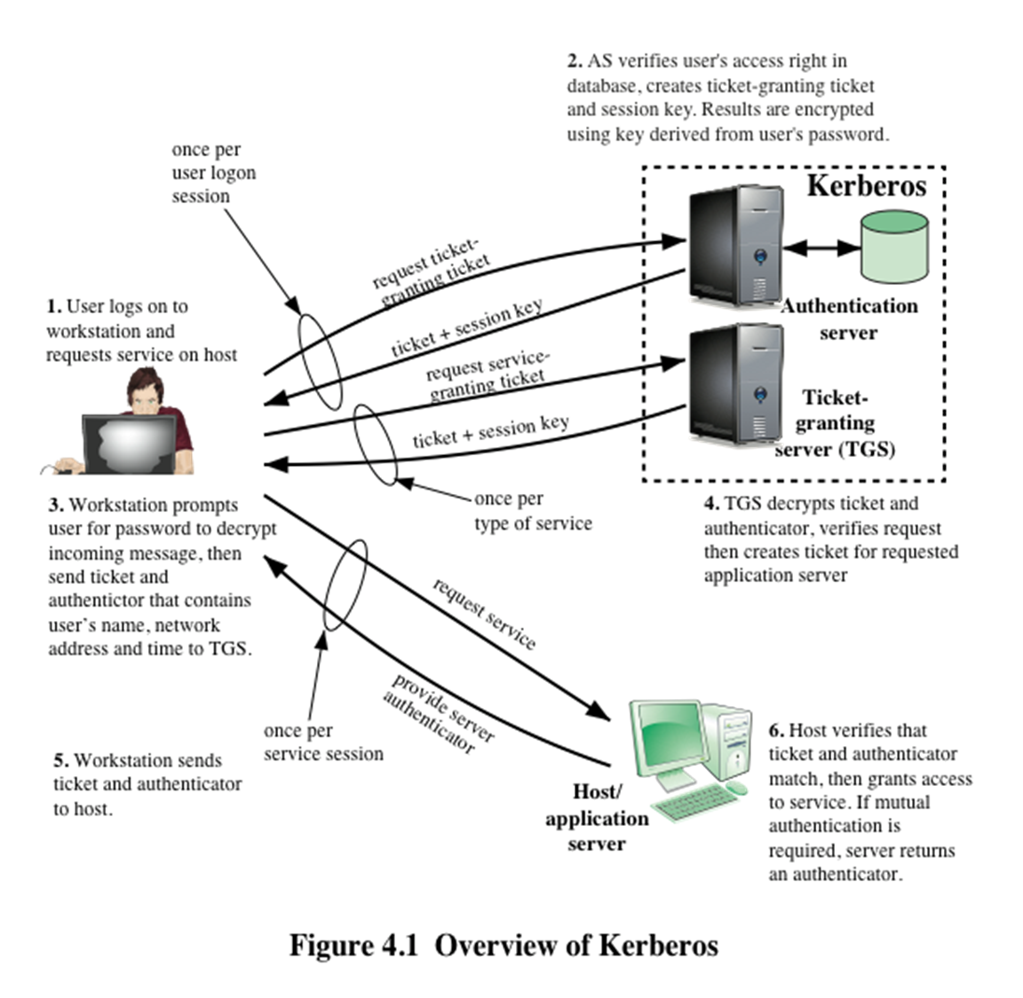
Overview of Kerberos

Slide 59
Kerberos域和多重Kerberi
一个提供全套服务的Kerberos 环境包括一台Kerberos 服务器、若干客户端和若干应用服务器
Kerberos 服务器的数据库中必须存有所有参与用户的ID 和经过散列函数处理过的口令。所有用户都要在Kerberos 服务器上注册
Kerberos 服务器必须和每个服务器共享一个秘密密钥。所有的服务器都要在Kerberos 服务器上注册
这种环境被称为Kerberos 域( Kerberos realm )

Slide 60
Kerberos域和多重Kerberi
Kerberos 域的概念
一个Kerberos 域是共享同一个Kerberos 数据库的一组受控节点(managed nodes)
Kerberos 数据库驻存于Kerberos 主计算机系统中，它被放在一个物理上安全的空间中
一个只读的Kerberos 数据库副本也可能驻存于其他的Kerberos 计算机系统中
改变或访问Kerberos 数据库中的内容需要Kerberos 主口令

Slide 61
Kerberos域和多重Kerberi
Kerberos 主体(Kerberos principal)的概念
Kerberos 主体是对Kerberos系统已知的服务或用户
每个Kerberos 主体由其主体名标识
主体名由三部分组成:
服务或用户名(service or user name)
实例名（instance name)
域名( realm name )。
changepw/kdc1.example.com@EXAMPLE.COM

Slide 62
Kerberos域和多重Kerberi
一个提供全套服务的Kerberos 环境包括一台Kerberos 服务器、若干客户端和若干应用服务器
一种支持域间认证的机制
Kerberos 服务器的数据库中必须存有所有参与用户的ID 和经过散列函数处理过的口令。所有用户都要在Kerberos 服务器上注册
Kerberos 服务器必须和每个服务器共享一个秘密密钥。所有的服务器都要在Kerberos 服务器上注册
对于两个支持域间认证的域需添加
可以进行域间操作的Kerberos 服务器需要和另一个域中的服务器共享一个秘密密钥。这两个Kerberos 服务器是互相注册过的

Slide 63
Kerberos域和多重Kerberi
这个方案需要一个域中的Kerberos 服务器信任另一个域中的Kerberos 服务器来对其用户进行认证
第二个域中参与的服务器必须也愿意信任第一个域中的Kerberos 服务器
有以上基本规则，可描述这种机制如下：
一个希望使用其他域中服务器上服务的用户，需要一张使用那台服务器的票据
用户客户端使用通常流程来访问本地TGS ，然后请求对于远程TGS (在其他域中的TGS) 的票据授权票据
接下来客户端就可以向远程TGS 请求一张在此远程TGS 所在域的、客户想要访问的服务器的服务授权票据

Slide 64
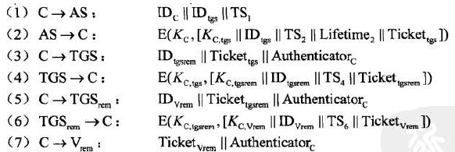
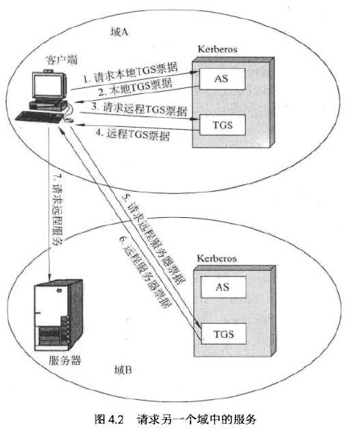
Kerberos域和多重Kerberi
问题：
对于有许多域的情况的可伸缩性不好
如果有N 个域，那就必须有N(N -1)/2 次秘密密钥交换来使得每个Kerberos 域都可以和其他的kerberos 域进行互操作

Slide 65
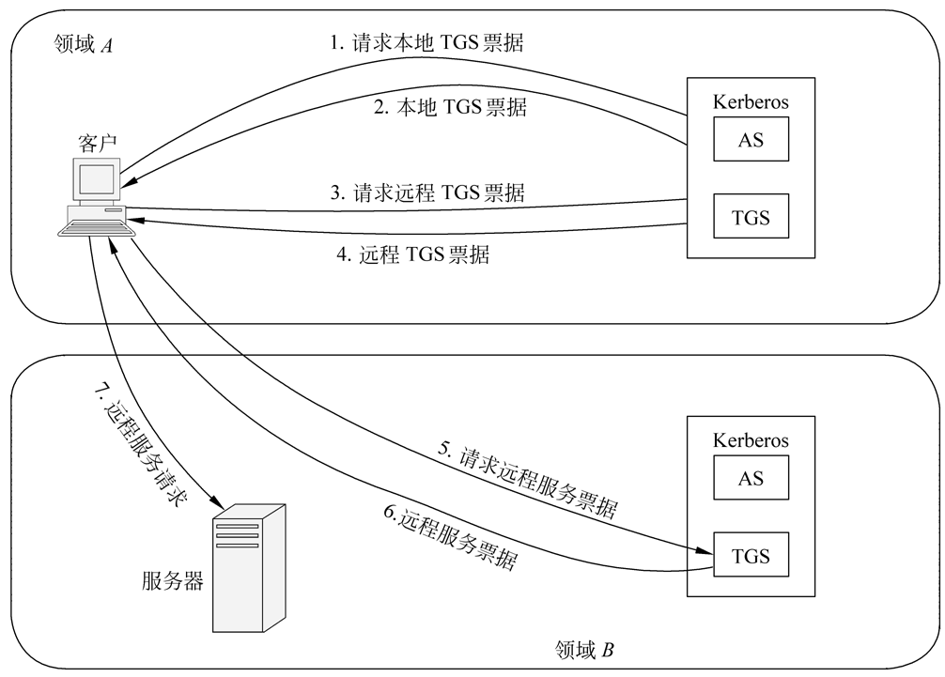
Kerberos域和多重Kerberi

Slide 66
4.2.2 Kerberos 版本5
除了环境方面的局限， 版本4 本身还有一些技术缺陷：
双重加密(double encryption)：向客户端提供的票据都经过双重加密
一次是被目标服务器的秘密密钥加密
另一次是被客户端所知道的秘密密钥加密
第二次再加密是不必要的，这会造成计算上的浪费
PCBC 加密(PCBC encryption ):版本4 中的加密使用了一种非标准的DES 加密模式，这种模式被称为传播密码分组链接(propagating cipher block chaining， PCBC）

Slide 67
4.2.2 Kerberos 版本5
会话密钥：每个票据都包括一个会话密钥，它被客户端用来加密送给与票据相关联的服务的认证符
同一个票据可能被重用来获得-个特定服务器上的服务，这就存在攻击者重放先前与客户端或与服务器的会话的风险
口令攻击(password attack):两个版本都容易受口令攻击，版本5 的确提供了一种叫做预认证的机制，这使得口令攻击更加困难，但它不能牡绝这种攻击

Slide 68
Kerberos 5 改进
Kerberos 版本5相对于版本4 提供了很多改进
加密系统依赖性：版本4固定使用DES，版本5加密类型来标记密码算法
Internet协议依赖性：版本4使用IP地址，限制IP V4，而版本5用地址类型和长度来标记，支持任何类型的网络地址
消息字节顺序：版本4用标记来规定消息的字节顺序；版本5安装抽象语法表示(ASN.1)和基本编码规则来确定消息字节顺序

Slide 69
Kerberos 5 改进
票据生命期：版本4生命期用一个8位表示，以5 分钟为一个基本单位，最大生命期=2^{8x}5=1280分钟，对某些应用不够；版本5包含起始、终止时间，有任意的有效期
认证转发：版本4发给客户端的票据不能转发给其他用户进行操作。比如客户需要打印服务器打印服务，而打印服务器需要用客户票据访问文件服务器；版本5 提供了这种功能
域间认证：版本4的域间认证N 个域中的互操作需要N² 阶的Kerberos-Kerberos 关系，而版本5更简洁

Slide 70
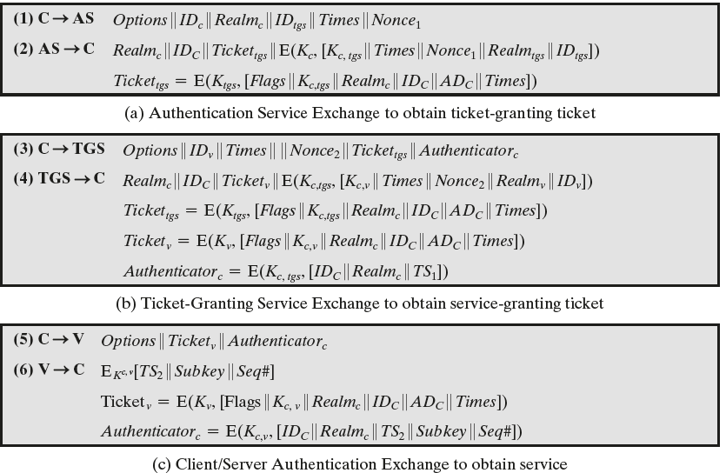
版本5 的认证对话

Slide 71
版本5 的认证对话
认证服务交换（authentication service exchange)。消息( 1 )是客户端的票据授权票据请求。与之前相同，它包含用户TGS和ID。并加入新要素:
域( Realm): 表明用户所在的域
选项(Options): 用于请求在返回的票据中设置某些标志
时间(Times): 被客户端用来请求以下票据中的时间设置:
from: 期望的被请求票据的起始时间。
till: 要求的被请求票据的过期时间。
rtime: 要求的更新后的till 时间。
现时(Nonce): 一个随机数，它将在消息( 2) 中被重复来确保应答是实时的， 而不是被攻击者重放过的。

Slide 72
版本5 的认证对话
票据授权服务交换( ticket-granting service exchange )。
版本4和5中消息(3)都包括一个认证符、一个票据和被请求服务的名称
版本5 包含请求的时间信息、票据的选项和一个现时， 功能与消息(1 )中的对应部分相似
认证符本身和版本4 中的认证符实质上是相同的
消息( 4 ) 与消息(2) 具有相同的结构， 返回一个票据和客户端需要的信息

Slide 73
版本5 的认证对话
客户端/服务器认证交换(client/server authentication exchange)。版本5 中出现了-些新的特点,认证符包括以下几个新域:
子密钥( Subkey) : 子密钥是用户选择用来保护此次特定服务会话的加密密钥。如果忽略这个域， 则使用票据中的会话密钥Kc,v
序列号( sequence number): 这是一个可选择的域。指定了在此次会话中，服务器向客户端发送消息中所用序列号的起始值。消息可能会顺序编号以检测重放。

Slide 74
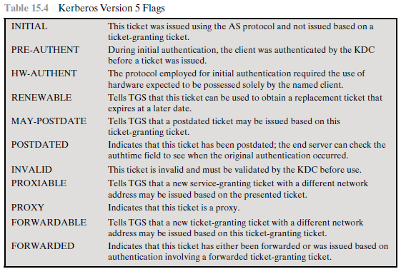
版本5 的认证对话

Slide 75

Kerberos存在的问题
要求一个可信任的票据授权服务器连续可用
服务器的真实性要求再授权服务器与每一个服务器之间保持一种信任关系
要求实时传输（票据时间限制）
口令的猜测-返回给用户的原始票据是用用户口令加密的
Kerberos是一整套解决方案，不能与其它方案结合使用

Slide 76
第 4 章 密钥分配和用户认证
4.1
基于对称加密的密钥分配
4.2
Kerberos
4.3
基于非对称加密的密钥分配
4.4
X.509 证书
4.5
公钥基础设施
4.6
联合身份管理

Slide 77
重点解决一个问题
如何发布公钥？
那会话密钥的分配呢？身份认证呢？
后续章节重点讲解内容！

Slide 78
4.3.1 基于公钥密码的秘密密钥分发
假设Alice和Bob准备进行如下秘密通信
Bob: 准备消息；
Bob: 利用一次性会话密钥，使用对称加密算法加密消息；
Bob: 利用Alice的公钥，使用公钥加密算法加密会话密钥；
Bob: 把加密的会话密钥附在消息上，并且把它发送给Alice
问题：
1、Alice如何获得消息？
2、Bob怎么知道一定是Alice和他通信？

Slide 79
4.3.1 公钥证书
公钥加密公钥是公开的
方便
任何人都可以伪造公共通告
例子
MyName，1234567abc；放在网页上公开
网页被修改：MyName，公钥修改为：abc1234567

Slide 80
4.3.1 公钥证书
例子
MyName，1234567abc，签名（权威机构）；放在网页上公开
签名=E[private key, Hash(MyName,1234567abc)]
网页被修改：MyName，公钥修改为：abc1234567，签名
其他人可以通过签名验证，发现证书被修改

Slide 81
4.3.1 公钥证书
其他人可以通过签名验证，发现证书被修改
签名=E[private key, Hash(MyName,1234567abc)]
private key不能是用户自己的私钥。为什么？

Slide 82
4.3.1 公钥证书
private key是一个可信机构的私钥。验证时用的也是用这个可信机构的公钥进行验证。
可信机构的公钥是存在电脑本地的，即是操作系统自带的，安装操作系统时公钥就存在了。

Slide 83
4.3.1 公钥证书
黑客修改完MyName的公钥后，然后用自己的私钥进行签名
新的签名=E[黑客的私钥, Hash(MyName, abc1234567)]
但用户主机上没有存有黑客的公钥，所以无法验证该新的签名，从而报错。

Slide 84
4.3.1 公钥证书
既然修改不行，那就偷证书？
黑客偷取一个合法的证书，并对外宣称这是自己的证书。
这是没有意义的。
合法证书能表示身份可能是合法的，还需要进一步确认

Slide 85
4.3.1 公钥证书
用证书中的公钥加密一段数据发送至黑客，黑客需要成功解密才能最终证明自己
但黑客没有私钥，所以无法正确解密，从而无法欺骗用户
私钥千万不能丢！！！

Slide 86
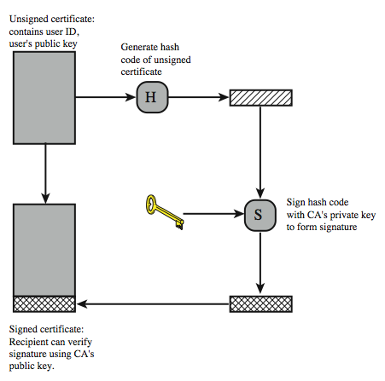
4.3.1 公钥证书
公钥加密公钥是公开的
方便
任何人都可以伪造公共通告
公钥证书可解决此问题
公钥+公钥所有者ID+可信第三方签名
广泛接受的公钥证书格式是X.509标准，被应用于IP安全,SSL,SET, S/MIME

Slide 87
第 4 章 密钥分配和用户认证
4.1
基于对称加密的密钥分配
4.2
Kerberos
4.3
基于非对称加密的密钥分配
4.4
X.509 证书
4.5
公钥基础设施
4.6
联合身份管理

Slide 88
4.4 X.509证书
X.509是由国际电信联盟（ITU-T）制定的数字证书标准。最初版本公布于1988年, 1993 年作了一些安全问题的修正。
X.509证书由用户公共密钥和用户标识符组成。此外还包括版本号、证书序列号、CA标识符、签名算法标识、签发者名称、证书有效期等信息。
X.509标准的最新版本是颁布于1997年的第3版——X.509 v3，定义了包含扩展信息的数字证书。该版数字证书提供了一个扩展信息字段，用来提供更多的灵活性及特殊应用环境下所需的信息传送。
目前，采用X.509数字证书的安全应用系统已被广泛应用于开发事务处理、工作流等业务。在WWW系统中，采用Browser/Server模式工作。

Slide 89
1. X.509数字证书内容
域 | 含 义
version | 证书版本号，不同版本的证书格式不同
serial number | 序列号，同一身份验证机构签发的证书序列号唯一
algorithm identifier | 签名算法，包括必要的参数
issuer | 身份验证机构的标识信息
period of validity | 有效期
subject | 证书持有人的标识信息
subject’s public key | 证书持有人的公钥
signature | 身份验证机构对证书的签名

Slide 90
1. X.509数字证书内容
版本号
证书序列号
认证机构私钥
签名算法标识符
发放者的X.509名称
有效期
生成数字签名
主体的X.509名称
主体公钥信息：公钥及算法标识符
可选部分
发放者的唯一标识符
主体的唯一标识符
认证机构数字签名
图 X.509 V1，V2基本数字证书格式

Slide 91
1. X.509数字证书内容
X.509v3数字证书基本格式
在X.509v1、v2基本格式中加入通用扩充机制。
扩展标识符：扩展字段类型。
关键程度指示器：扩展字段是关键的/非关键的。
扩展字段值。
X.509v3数字证书主体和数字证书发放者的身份可以用一个或多个不同形式的名称来确定。

Slide 92
1. X.509数字证书内容
X.509V3数字证书格式
版本号
证书序列号
认证机构私钥
签名算法标识符
发放者的X.509名称
有效期
生成数字签名
主体的X.509名称
主体公钥信息：公钥及算法标识符
可选部分
发放者的唯一标识符
主体的唯一标识符
扩展部分
认证机构数字签名
扩展类型
关键/非关键
扩展字段值

Slide 93
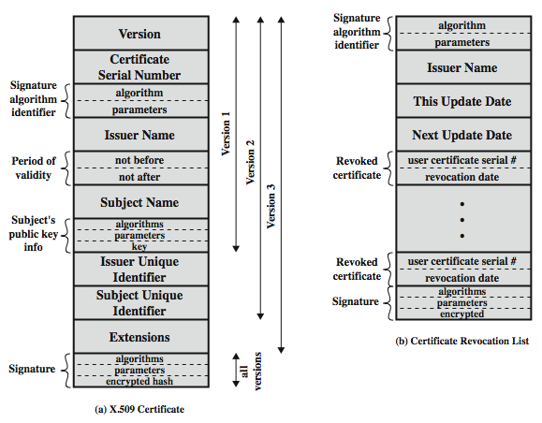
2. X.509数字证书的格式(3种)

Slide 94
2. X.509数字证书的格式
X.509 定义证书
CA<<A>> =CA{V,SN,AI,CA,UCA,A,UA,A_{p},T^{A}}
Y<<X>>表示证书发放机构Y 向用户发放的证书，Y{I}表示I 链接上Y 对I 的杂凑值的签名

Slide 95
公钥证书举例
Certificate:
Data:
Version: 3 (0x2)
Serial Number: 46 (0x2e)
SignatureAlgorithm: md5WithRSAEncryption
Issuer: C=CN, ST=JiangSu, L=Nanjing, O=Southeast University, OU= Cernet Northeast Network Center, CN=Certificate Authority /Email=ca_master@njnet.edu.cn
Validity:
Not Before: Oct 7 01:53:38 2000 GMT
Not After : Oct 7 01:53:38 2001 GMT
Notes:
公用名称 (Common Name)，CN
单位名称 (Organization Name)，O
所在城市 (Locality) L
所在省份 (State/Provice) S
显示其他内容 简称:OU 字段

Slide 96
Subject: C=CN, ST=, L=Nanjing, O=Southeast Univesity, OU= Network Center, CN=Jian Gong/Email=jgong@njnet.edu.cn
Subject Public Key Info:
Public Key Algorithm: rsaEncryption
RSA Public Key: (1024 bit)
Modulus (1024 bit):
00:d9:fd:c6:68:34:0d:67:9e:95:4b:ed:c5:76:05:
0c:cc:49:0e:21:a6:2c:cd:85:22:62:e4:bd:72:5d:
5e:48:65:b8:98:3b:21:b3:65:67:a8:53:cd:63:53:
23:d9:21:37:c3:93:d7:3d:0a:69:ed:da:bf:64:a4:
6c:bb:a4:4b:cf:46:f5:cc:72:74:54:0a:b6:e8:22:
70:69:ca:f7:8d:5b:25:24:bd:11:67:94:dc:97:21:
ff:08:7a:50:4c:3a:ff:33:4b:5f:54:66:ea:8e:cb:
f0:b3:af:96:ce:d0:78:a4:51:3e:8c:f9:98:52:0a:
fd:ad:cb:85:b5:45:d4:14:3f
Exponent: 65537 (0x10001)

Slide 97
X509v3 extensions:
Netscape Cert Type:
SSL Client
Netscape CA Revocation Url:
http://ca.njnet.edu.cn/common_bin/crl.der
Netscape Comment:
Cernet Eastern China(North) Network Center Certificate Authority
Signature Algorithm: md5WithRSAEncryption
92:ad:96:f6:4e:10:fa:69:3b:1b:99:61:80:1b:4a:36:49:8f:
0f:1e:d0:96:42:1e:10:13:52:34:2c:03:f8:43:bb:de:96:02:
bc:2d:79:7c:54:95:95:a7:60:2e:e5:c4:09:9e:96:8c:c8:c3:
97:55:05:c8:45:5b:b8:e6:9b:87:62:91:d4:0e:f1:c5:43:93:
36:b2:d8:5d:59:f2:6b:da:95:30:a8:d6:72:98:8a:62:9f:43:
e0:5e:d0:4b:d2:be:16:b3:f6:81:f7:7e:60:92:24:9d:80:9d:
db:ff:89:8f:36:09:df:e1:49:45:fb:db:36:04:cb:51:86:91:
c2:53

Slide 98
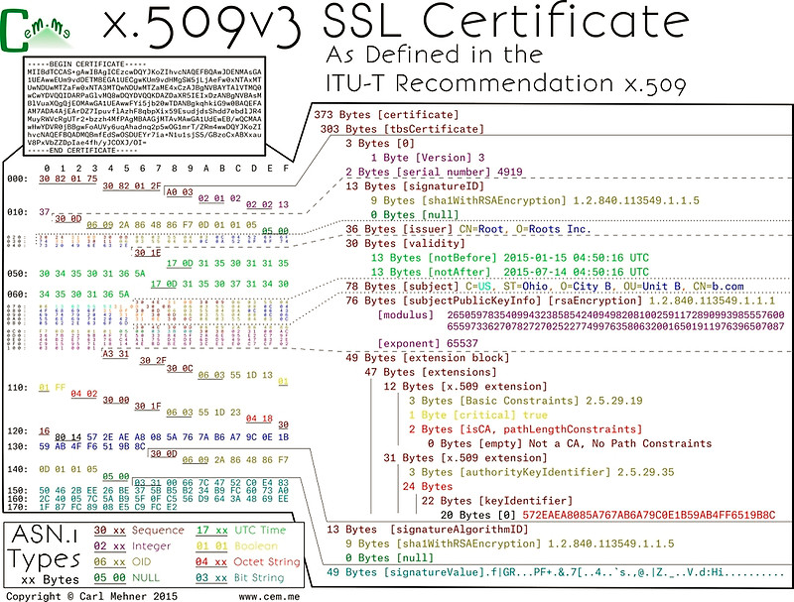
2. X.509数字证书的格式
X.509证书例子

Slide 99
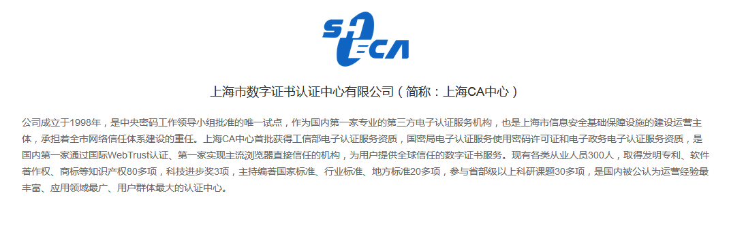
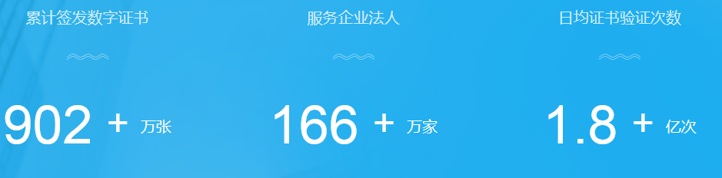
2. X.509数字证书的格式
CA（Certificate Authority，证书授权中心）例子

Slide 100
2. X.509数字证书背后原理
为什么有了CA的签名，证书里的信息就不能被修改？
假定攻击者修改了证书里的公钥
攻击者自己产生签名，替换CA的签名
验证时，用户电脑里没有攻击者的公钥（证书），无法验证证书，从而发现证书被修改。（提醒我们：绝不能随便安装证书！！！）
为什么用户能够验证CA签名的证书？因为CA本身的公钥（证书）已存于电脑中（一般随操作系统一起安装）

Slide 101
2. X.509数字证书背后原理
新的问题：要是电脑里没有CA（比如一些小的CA公司）的证书，怎么办？
证书链
电脑里存放的是根（root）证书
其它CA需要向根CA申请自己的证书

Slide 102
3. 获得用户证书
证书的验证
CA 为用户产生的证书有以下特性：
其他任一用户只有得到 CA 的公开密钥，就能得到 CA 为该用户签署的公开密钥。
除 CA 外，任何其他人都不能以不被察觉的方式修改证书内容
因为证书是不可伪造的，因此它们可以放在一个目录内，而无需对目录施加特别的保护
如果所有用户都由同一个 CA 为自己签署证书，则这一 CA 必须取得所有用户的信任。用户证书除了能放在目录中以供他人访问外，还可以由用户自己直接发给其他用户。用户 B得到用户 A的证书后，可相信用 A 的公开密钥加密的消息不会被他人获悉，还相信用 A 的私人密钥签署的消息是不可伪造的
如果用户数量极多，可有多个 CA，每一 CA 仅为一部分用户签署证书

Slide 103
3. 获得用户证书
证书的验证
设用户 A 已从证书发放机构 X1 处获取了公钥证书，设用户 B已从证书发放机构X2 处获取了公钥证书。如果 A 不知道 X2 的公开密钥，他虽然能读取 B 的证书，但却无法验证 X2 的签名，因此 B 的证书对 A 来说是没用的。然而，如果两个 CA—— X1 和 X2 彼此间已经安全地交换了公开密钥，则 A 可通过以下过程获取 B 的公开密钥：
A 从目录中获取由 X1 签署的 X2 的证书。因 A 知道 X1 的公开密钥，所以能验证 X2的证书，并从中得到 X2 的公开密钥。
A 再从目录中获取由 X2 签署的 B 的证书，并由 X2 的公开密钥加以验证，然后从中得到 B 的公开密钥。

Slide 104
3. 获得用户证书
证书的验证
这样，A 通过一个证书链获取了 B 的公开密钥。证书链可表示为:
X1 <<X2 >> X2 << B >>
类似地，B 可通过相反的证书链来获取 A 的公开密钥，表示为：
X2 << X1 >> X1 << A >>
类似地，N 个证书的证书链可表示为：
X1 << X2 >> X2 << X3 >>… XN << B>>

Slide 105
4. X.509数字证书的撤销
证书的撤销
如果用户的密钥或 CA 的密钥被破坏，或者 CA 不再想对该用户进行验证，都可能导致证书的吊销。为此，每一 CA必须维护一个已经吊销但还没用过期的证书列表 CRL（certificate revocation list），CRL 必须经CA 签名，然后存放于目录以供他人查询。
版本号
(CRL发放者)签名算法
CRL发放者的X.500名称
证书机构
的私钥
本次更新日期/时间
下次更新日期/时间
证书序号
撤销时间
生成
签名
CRL扩展条目
证书序号
撤销时间
CRL扩展条目
CRL扩展部分
证书权威机构的签名

Slide 106
4. X.509数字证书的撤销
撤消数字证书的方法
定期公布数字证书撤消表
广播数字证书撤消表
进行在线状态检查
发行短期数字证书
其他撤消方法
从数字证书数据库中删除数字证书
可信的数字证书服务器或目录
间隔时间更短的周期性数字证书撤销表
建立数字证书撤销树

Slide 107
5. X.509数字证书总结
证书发布者信息
证书主体信息
公钥信息
签名信息
证书核心功能
公钥信息无法篡改：有签名
证书主体信息的真实性：姓名、住址等，为什么真实？因为有CA的线下检查，检查通过以后才产生签名

Slide 108
5. X.509数字证书总结
证书发布者信息
证书主体信息
公钥信息
签名信息
证书核心功能
证书主体真实性的应用
如果访问www.baidu.com，服务器端返回一个证书，证书的主体名称是www.abc.com，则表明访问的是一个假冒网站，浏览器报错并停止访问。

Slide 109
第 4 章 密钥分配和用户认证
4.1
基于对称加密的密钥分配
4.2
Kerberos
4.3
基于非对称加密的密钥分配
4.4
X.509 证书
4.5
公钥基础设施
4.6
联合身份管理

Slide 110

引 言
1976年,“密码新方向”，D-H密钥交换协议，第一次提出了不基于秘密信道的密钥分发，标志着公钥密码体制的出现
但是，公钥加密通信存在问题！

Slide 111
公钥加密通信存在的问题
一个简单例子
Alice → Bob：我叫Alice，我的公开密钥是Ka，你选择一个会话密钥K，用Ka加密后传送给我
Bob → Alice：使用Ka加密会话密钥K
Alice → Bob：使用K加密传输信息
Bob → Alice ：使用K加密传输信息
以上协议能否实现秘密通信呢？

Slide 112
公钥加密通信存在的问题
中间人攻击
攻击的成功本质上在于Bob收到的Alice的公开密钥可能是攻击者假冒的，即无法确定获取的公开密钥的真实身份，从而无法保证信息传输的保密性、不可否认性、数据交换的完整性。
Ka
Km
Alice
Mallory
Bob
E_{Ka}(K,Bob)
E_{Km}(K,Bob)

Slide 113
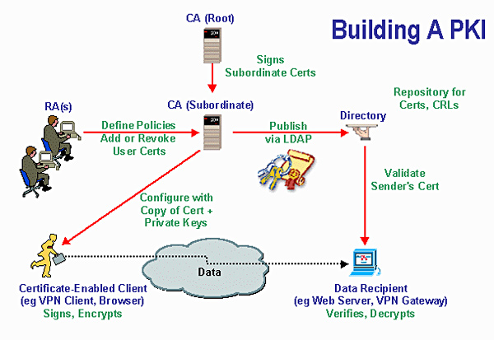
PKI是什么

Slide 114
PKI提供的基本服务
认证
采用数字签名技术
完整性
采用了两种技术：数字签名或MAC
保密性
用公钥分发对称密钥，再用对称密钥对数据加密
不可否认
发送方的不可否认 —— 数字签名
接受方的不可否认 —— 收条 + 数字签名

Slide 115
PKI 的应用考虑
在提供前面四项服务的同时，还必须考虑
性能
尽量少用公钥加解密操作，往往混合加密
除非需要数据来源认证才使用签名，否则就使用MAC实现数据完整性
在线和离线模型
签名的验证可以在离线情况下完成
用公钥实现保密性也可以在离线情况下完成
离线的问题：无法获得最新的CRL

Slide 116
PKI 的应用考虑
在提供前面四项服务的同时，还必须考虑
证书中所支持算法的通用性
在提供实际的服务之前，必须协商到一致的算法
个体命名
如何命名个体，以利于CA的管理

Slide 117
PKI之动机
公钥技术
如何提供数字签名功能
如何实现不可否认服务
公钥和身份如何建立联系
为什么要相信这是某个人的公钥
公钥如何管理
方案：引入证书(certificate)
通过证书把公钥和身份关联起来

Slide 118
PKI 系统的组成
PKI应用
证书机构CA
注册机构RA
证书签发系统
PKI策略
软硬件系统

Slide 119
PKI系统的组成--PKI策略
PKI策略是一个包含如何在实践中增强和支持安全策略的一些操作过程的详细文档，建立和定义一个组织信息安全方面的指导方针，同时也定义了密码系统使用的方针和原则
PKI策略包括：认证政策的制定、遵循的技术标准、各CA之间的关系、安全策略、服务对象、管理原则和框架、运作制度、所涉及的各方法律以及技术的实现

Slide 120
PKI系统的组成--证书机构
又称为证书管理机构、证书颁发机构、证书管理中心
CA负责证书的颁发和管理，属于可信任的第三方，其作用类似颁发身份证的机构。CA可以具有层次结构，除直接管理一些具体的证书之外，还管理一些下级CA，同时又接受上级CA的管理
CA分为两类：
公共CA通过Internet运作，向大众提供认证服务；不仅对最终用户进行认证，而且还对组织认证
私有CA通常在一个公司的内部或者其他的封闭的网络内部建立，为网络提供更强的认证和访问控制

Slide 121
PKI系统的组成--证书机构
CA是PKI的基础，负责证书的颁发和管理
主要功能包括：
颁发证书，用数字签名绑定用户或系统的识别号和公钥
提供目录服务，可以查询用户证书相关信息
产生和发布证书撤销列表(CRL)，验证证书状态
下级认证机构证书及帐户管理
数字证书归档
历史数据归档

Slide 122
PKI系统的组成--注册机构
由于一个PKI区域的最终实体数量的增加，RA可以充当CA和它的最终用户之间的中间实体，辅助CA来完成一些证书处理功能。RA系统是整个CA中心得以正常运营不可缺少的一部分
RA通常提供下列功能：
（1）接收和验证新注册用户的注册信息
（2）代表最终用户生成密钥
（3）接收和处理密钥备份和恢复请求
（4）接收和处理证书撤销请求

Slide 123
PKI系统的组成--证书颁发系统
证书颁发系统负责证书的分发，可有多种途径：
用户自己发布，或通过目录服务器向外发布等
证书库是一种网上公共信息库，用于证书的集中存放实现证书库的方式有多种，包括：
X.500、轻量级目录访问协议(LDAP)、 Web服务器、FTP服务器、域名解析服务器DNS、数据库服务器等。大型的企业级PKI一般使用X.500目录服务和轻量级目录访问协议LDAP

Slide 124
PKI系统的组成--证书操作阐述
CPS是证书操作过程的详细文档，一般包括CA是如何建立和运作的，证书是如何发行、接收和撤销的，密钥是如何产生、注册和认证的等内容
例如，一些PKI系统往往由商业证书管理机构(CCA)或称为可信第三方来对外提供证书服务，就需要提供CPS给其使用者参考，以供了解详细的运行机制

Slide 125
PKI系统的组成--应用接口
PKI是一个安全框架或基础设施，其价值在于使用户能够方便地使用加密、数字签名、身份鉴别等安全服务
一个完整的PKI系统必须提供良好的应用接口，可以在此基础上提供多种安全应用服务
如实现Web服务器和浏览器之间的安全通信、安全电子邮件、电子数据交换(EDI)、网上的信用卡交易和安全虚拟专网(SVPN)等

Slide 126
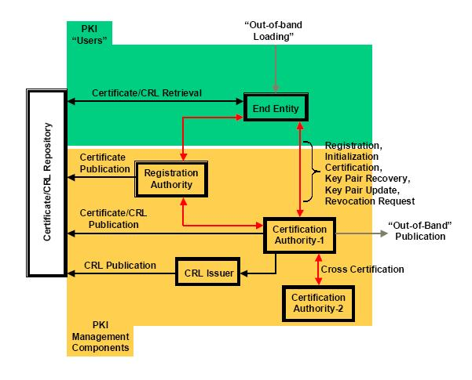
PKIX 模型
IETF公钥基础设施X.509 ( PKIX) 工作组建立一个基于X.509 的、适用于在互联网上部署基于证书架构的正式模型,如图
Notes:
PKI标准化主要有两个方面：一是RSA公司的公钥加密标准PKCS（Public Key Cryptography Standards）,它定义了许多基本PKI部件，包括数字签名和证书请求格式等；二是由Internet工程任务组IETF（Internet Engineering Task Force）和PKI工作组PKIX（Public Key Infrastructure Working Group）所定义的一组具有互操作性的公钥基础设施协议。

Slide 127
PKIX 要素
PKIX组成要素：
端实体( end entity )
认证中心(certification authority, CA )
注册中心( registration authority, RA )
CRL 发放者( CRL issuer )
存储库( Repository )

Slide 128
1. 端实体
一个用来表示终端用户、设备(比如服务器和路由器〉或者任何其他的可以在公钥证书的主体域被确定身份的实体的通用术语
端实体一般采用和/或支持与PKI 相关的服务

Slide 129
2. 认证中心
证书的发放者，通常也是撤销证书列表(CRL) 的发放者
支持很多管理功能（一般是由一个或多个注册中心代理的）

Slide 130
3. 注册中心
一个可选的部分，承担很多从CA 处继承的管理功能
经常将RA 与端实体注册过程关联起来
也可以协助许多其他领域的工作

Slide 131
4. CRL 发放者
一个可选的部分，它可以代理CA 发布CRL

Slide 132
5. 存储库
一个用来表示储存证书和CRL 以使证书和CRL 可以被端实体检索的任何方法的通用术语

Slide 133
PKIX中的证书
PKI适用于异构环境中，所以证书的格式在所使用的范围内必须统一
证书是一个机构颁发给个体的证明，则证书的权威性取决于机构的权威性
一个证书中，最重要的信息是个体名字、个体的公钥、机构的签名、算法和用途
最常用的证书格式为X.509 v3

Slide 134
4.5.1 PKIX 管理功能
证书从产生到撤销具有一定的生命周期，从创建到销毁总共要经历五个阶段：
（1）证书申请
（2）证书生成
（3）证书存储
（4）证书发布（证书库）
（5）证书撤销

Slide 135
公钥/私钥生成
过期
更新
申请
证书
审核
证书
证书
撤销
签发
证书
废止
申请
安装
证书
证书
使用
证书的生命周期

Slide 136
4.5.1 PKIX 管理功能
私钥
私钥秘密保存
私钥
¹
用户产生一对私钥/公钥
公钥
²
用户填写证书申请表
发证机关
用户信息
公钥
CA的
私钥
³
发证机构（CA）验证核实后，用自己的私钥签发电子证书
证书有效期
发证机关签名
数字证书的产生
注册和颁发证书

Slide 137


4.5.1 PKIX 管理功能
客户端请求访问服务器的单向鉴别过程：
① 请求访问
② 要求出示证书*
③ 提交数字证书*
用CA公钥验证证书真实性，验证有效性
用其私钥进行运算
④ 随机数N(质询)
⑤ 响应
完成鉴别
（*为可选方式）
客户端
服务器
证书的使用

Slide 138
4.5.1 PKIX 管理功能
对应其生命期，PKIX 管理功能包括如下要素：
（1）注册( registration )
一个PKI 中的登记过程，包括离线或在线的步骤来互相认证
（2）初始化( initialization)
在客户端可以安全工作以前， 需要安装密钥资料
（3）认证( certification )
CA 为一个用户的公钥发放一个证书，并将该证书返回给用户的客户端系统和/或将此证书存放在一个储存库中
（4）密钥对恢复(key pair recovery)
密钥对可用来支持数字签名的产生和验证，也可用来支持加密和解密

Slide 139
4.5.1 PKIX 管理功能
对应其生命期，PKIX 管理功能包括如下要素：
（5）密钥对更新(key pair update)
所有密钥对都需要定期更新并且发放新证书
（6）撒销申请(revocation request
一个经过授权的人告诉CA 发生了一个异常情况，需要撤销证书。撤销的原因包括私钥泄露，合作方变化和名称改变
（7）交叉认证(cross certification)
两个CA 互相交换用于建立交叉证书信息

Slide 140
4.5.2 PKIX 管理协议
PKIX 工作组在PKIX 实体之间定义了两个备用管理协议:
证书管理协议(certificate management protocol, CMP)
每个管理功能都明确地被特定的协议交换来识别
CMP被设计成灵活的协议，可以容纳各种技术、操作和商业模型
证书管理消息(CMC)
旨在利用和促进现有的实现
虽然所有的PKIX 功能均受到支持，但这些功能并没有全部映射到特定的协议交换中

Slide 141
PKI的标准化
随着PKI的普及，为更好地服务社会，不同厂商的PKI产品需要互连互通
同时，PKI产品自身的安全性也非常重要，这就需要专门的机构和标准规范对产品的安全功能和性能进行测评认定
因此，标准化就成了PKI发展的必然趋势

Slide 142
PKI的标准化
X.509 v.3，国际电信联盟，1995
PKCS系列标准，美国RSA公司
PKIX ，IETF组织的“公钥基础设施X.509”（Public Key Infrastructure X.509 ）
WPKI，无线应用协议（Wireless Application Protocol ,WAP）论坛的“无线公钥基础设施”（Wireless Public Key Infrastructure）
XKMS ，2001年，由微软、Versign和webMethods三家公司发布的“XML密钥管理规范”（ XKMS ，XML Key Management Specification）

Slide 143
应用与典型案例
PKI本身是一种安全技术，目的是要在虚拟、开放的网络世界建立起一种信任机制
为网上业务系统的安全以及参与网上业务的各方的相互信任提供安全机制
为网上业务过程中身份认证和访问控制、信息保密性、信息完整性和业务操作的抗抵赖等安全需求提供可靠保证
PKI的目标是对各种安全应用服务提供支撑，并与具体的应用系统是分离的，PKI系统的设计、开发、生产及管理都可独立进行，不需考虑具体应用的特殊性
PKI通过延伸到用户本地的接口为各种应用提供安全服务，如身份鉴别、数字签名、机密性保护，访问控制等

Slide 144
应用与典型案例
国内的认证机构可分为三类，行业性CA、区域性CA和纯商业性CA，目前主要有：
中国金融认证中心(CFCA);
中国电信认证中心(CTCA);
上海市电子商务安全证书管理中心(SHECA);
北京数字证书认证中心(BJCA);
重庆数字证书认证中心(CQCA);
广东省电子商务认证中心(CNCA);
海南省电子商务认证中心(HNECA);
福建省数字安全证书管理有限公司(FJCA);
北京天威诚信数字认证服务中心(iTruschina CA)

Slide 145
网上银行
网上银行安全需求：
（1）身份鉴别需求
对网上银行业务用户的身份鉴别
网上银行业务用户对网上银行应用系统的身份鉴别
利用身份信息来跟踪、记录交易过程
传统"用户名＋口令"身份鉴别方式，安全性较弱，用户口令易被窃取而导致损失
（2）通信安全需求
保证在银行用户浏览器和网银服务器之间敏感信息和交易数据的安全，对抗网络窃听、恶意篡改、重放等
（3）访问控制需求
控制网上银行的不同业务只对相应用户群开放，没有授权的其他用户无法登录到没有授权的页面进行业务操作
（4）安全审计
用户的交易记录必须是抗抵赖的，每笔交易都必须留有用户在交易过程的数字签名，在发生纠纷时能够提供一种公正手段进行仲裁

Slide 146
第 4 章 密钥分配和用户认证
4.1
基于对称加密的密钥分配
4.2
Kerberos
4.3
基于非对称加密的密钥分配
4.4
X.509 证书
4.5
公钥基础设施
4.6
联合身份管理

Slide 147

引 言
联合身份管理是一个相对比较新的概念， 处理多家企业和多种应用的普通身份管理方案的使用，能够支持数以千计，甚至是以百万计的用户

Slide 148
4.6.1 身份管理
身份管理是一种集中、自动的方法，能够为员工和授权个人提供资源的接口
焦点是为每个用户（人或程序）定义一个身份，将身份和属性连接起来，并制定一种方法使得用户能够证明其身份
身份管理系统的中心思想是单点登录(SSO ) 的使用
SSO使得用户在经过认证后能接入所有的网络资源

Slide 149
1. 身份管理基本要素
认证: 确认与提供的用户名相关联的用户
授权:基于认证，授权到特殊服务和/或者资源的接口
审计: 进行登录和授权的进程
供给:系统中用户的登记
工作流自动化: 事务处理中的数据移动
委派管理:使用基于角色的接入控制来授权许可

Slide 150
1. 身份管理基本要素
密码同步:为单点登录或者减少登录( RSO ) 建立进程RSO 包含多种登录，相比于每种资源和服务具有各自的认证设施的情况需要更好的用户努力
自助密码重置: 使得用户能够修改其密码
联合: 一个使认证和许可从一个系统转移到另一个系统的进程，通常是通过多个企业，能够减少用户需要进行认证的改数

Slide 151
1. 通用身份管理结构
身份提供者者
数据消费者者
委托人者
属性服务者
管理员者

Slide 152
1. 通用身份管理结构
委托人( principal ) 是一个身份持有者，实际上就是想要接入网络资源和服务的用户
用户设备、代理进程和服务器系统都可以作为委托人
委托人向身份提供者提供自我认证
身份提供者将认证信息和委托人、属性以及一个或者多个身份相连接

Slide 153
1. 通用身份管理结构
属性服务管理这些属性的产生和保有
身份管理使用户只需要提供一次该信息，并将信息保存在一个地方，通过授权和保密机制来发送给消费者
用户可以生成一些与数字身份相关连的属性，如地址
管理者也可能分派一些属性给用户，如角色、接入许可和员工信息

Slide 154
1. 通用身份管理结构
数据消费者(Data consumers)就是一个获得身份和属性提供者保有和提供的数据的实体，被用来支持授权决定和收集审核信息
例如，一个数据库服务器或者文件服务器就是一种需要用户证件以便知道为用户提供哪种接入的数据消费者

Slide 155
4.6.2 身份联合
身份联合就是将身份管理扩展到多个安全域
这些域包含自主组织的内部公司单位、外部合作公司以及其他的第三方应用和服务
身份联合的目的就是共享数字身份，使得用户只需要认证一次就可以接入多个域的应用及其资源
因为这些域是相对自主或独立的，因此没有中央控制
这是合作组织在协商的标准和分享数字身份的相互信任的基础上形成的一种联合

Slide 156
1. 联合身份管理概念
联合身份管理是指协商、标准以及使身份、身份属性在多个企业和应用中可移植并且支持数以千计，甚至是以百万计用户的技术
联合身份管理功能
SSO
表示属性的标准方法
身份映射

Slide 157
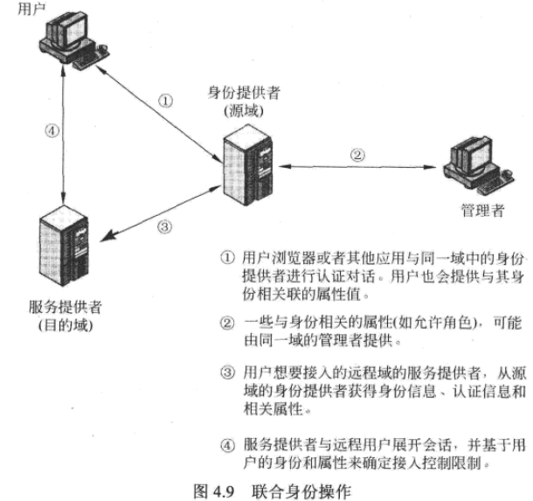
2. 联合身份管理结构

Slide 158
2. 联合身份管理结构
联合身份管理使用一系列标准作为构件， 以便在不同的域或者不同系统之间进行安全身份交换
联合身份最基本的标准是安全断言标记语言(SAML) ，定义了在线公司合作伙伴之间的安全信息交换
安全断言标记语言以有关目标断言的形式传递认证信息。断言是授权实体对目标发表的声明
联合身份管理的困难是如何将多种技术、标准和服务整合成一个能够提供安全、用户友好型的实体

Slide 159
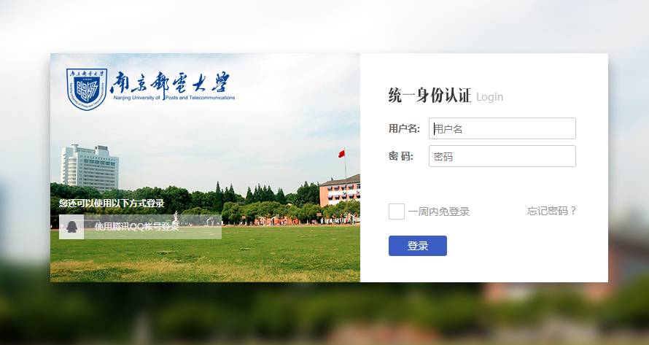
1. SSO-例子

Slide 160
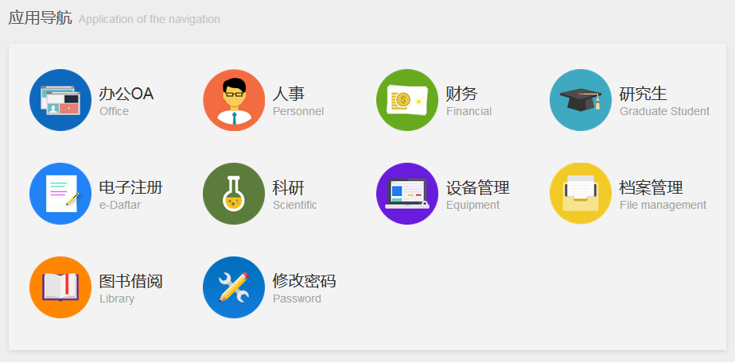
1. SSO-例子

Slide 161

2. 联合身份管理结构

Slide 162
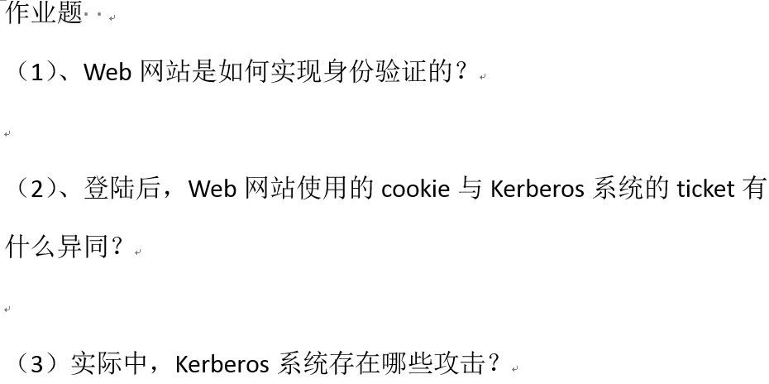
作 业

Slide 163
谢谢听讲！
下节再见！
163
163

